Slide 1


ИЗВЛЕЧЕНИЕ ЗНАНИЙ О ПРЕДМЕТНЫХ ОБЛАСТЯХ ДЛЯ СОЗДАНИЯ ИНТЕЛЛЕКТУАЛЬНЫХ ПОМОЩНИКОВ
Руководитель:
Пальчунов Дмитрий Евгеньевич
Студент:
Соломенников Николай Александрович
курс 3
группа 22204

Slide 2

Введение
Интеллектуальные помощники
Включают чат-ботов, виртуальных ассистентов и экспертные системы
Требуют глубокого понимания контекста, терминологии и особенностей предметной области
Без качественно организованных знаний ответы помощников могут быть неточными или бесполезными
01

Slide 3
Актуальность
01
Рост числа интеллектуальных помощников
03
Узкоспециализированные приложения
02
Сложность и объем данных
04
Проблема качества взаимодействия
02

Slide 4
Цель и задачи
Исследование методов извлечения знаний о предметных областях для создания интеллектуальных помощников
Анализ научных и практических источников по теме
Выявление ключевых концепций и теоретических основ технологий извлечения знаний
01
03
Систематизация существующих подходов к созданию баз знаний
Определение направлений для дальнейшего изучения и улучшения
03
02
04

Slide 5
Хранение знаний
Знания — информация, структурированная на основе опыта, закономерностей и принципов, для понимания и решения задач в конкретной области.
Интеллектуальные системы — системы искусственного интеллекта, способные анализировать данные, принимать решения и помогать пользователям.
Экспертные системы — вид интеллектуальных систем, направленных на тиражирование опыта высококвалифицированных специалистов.
База знаний — хранилище структурированной информации, обеспечивающее контекст, правила и данные для работы интеллектуальных систем.
Языки представления знаний — формальные системы для описания, хранения и обработки знаний в информационных системах.
04

Slide 6
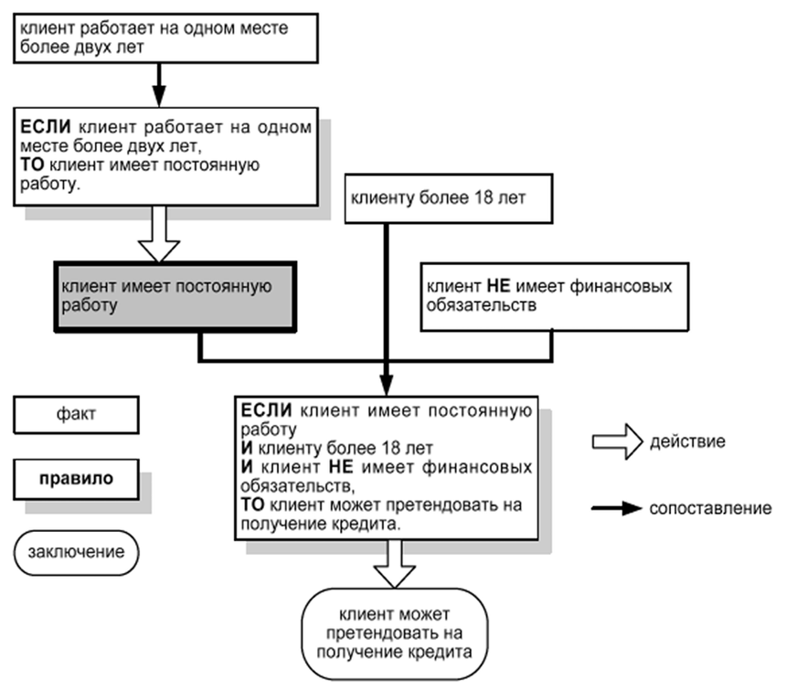
Продукционные системы
Компоненты:
База данных - множество фактов
База правил - правила вида "Если <условие>, то <действие>"
Интерпретатор - механизм логического вывода
Studio Shodwe
Project.
05

Slide 7
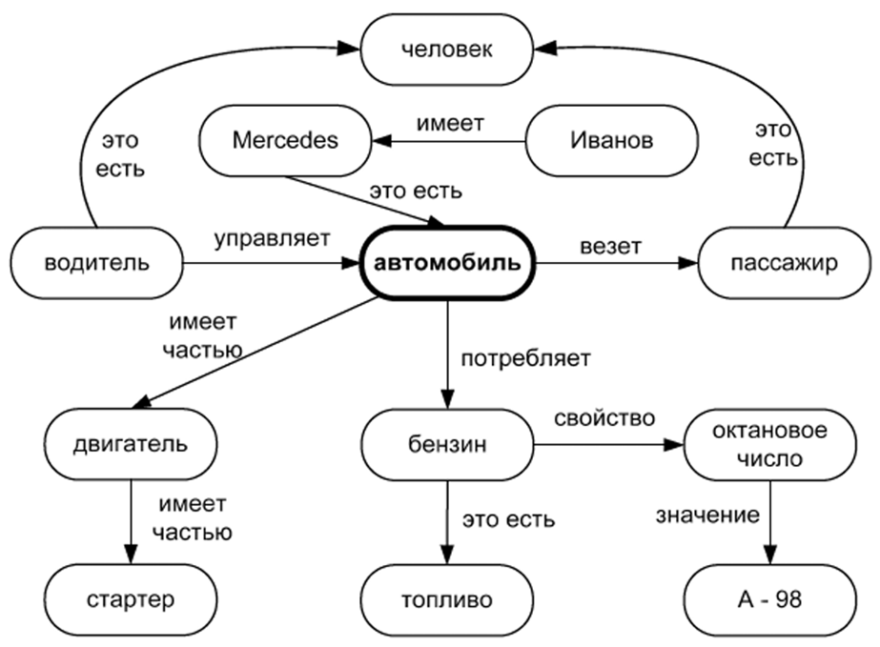
Семантические сети
Компоненты:
Узлы - понятия
Рёбра - отношения между ними (могут быть различных типов)
Атрибуты узлов - свойства
06

Slide 8
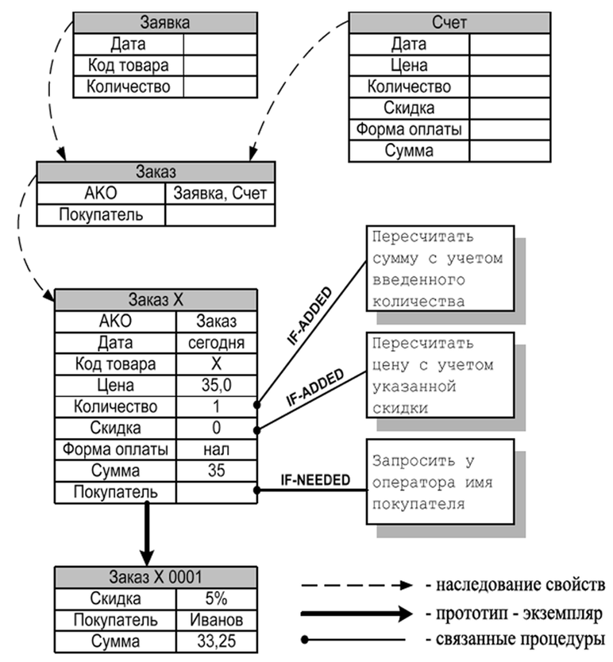
Фреймы
Компоненты:
Имя фрейма
Слоты: имя слота и значение
Демоны - процедуры, выполняемые при изменении значения в слоте
Studio Shodwe
Project.
07

Slide 9
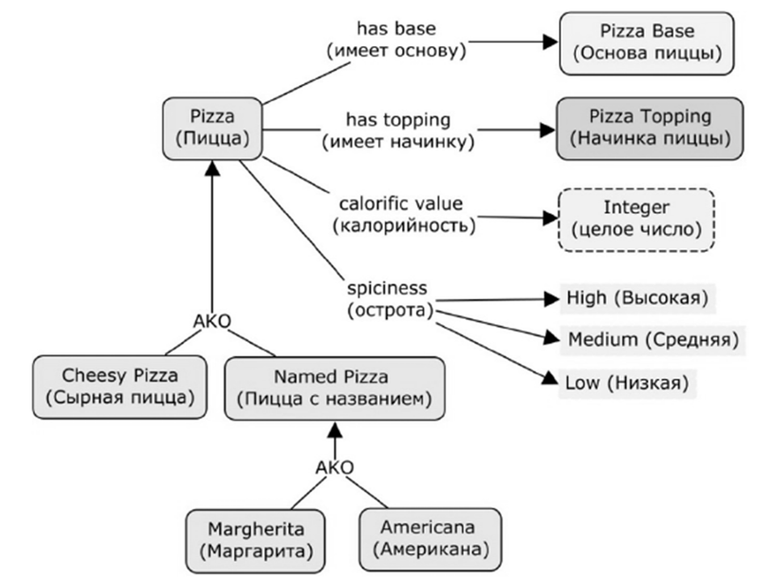
Онтологии
Компоненты:
Классы - понятия
Экземпляры - конкретные объекты
Свойства - атрибуты объектов
Отношения - связи между объектами
08

Slide 10
Методы извлечения знаний
01
С участием человека
02
Автоматические
Требуют человеческого вмешательства на различных этапах извлечения знаний
Предполагают минимальное вмешательство человека и основаны на использовании алгоритмов и программных средств
09

Slide 11
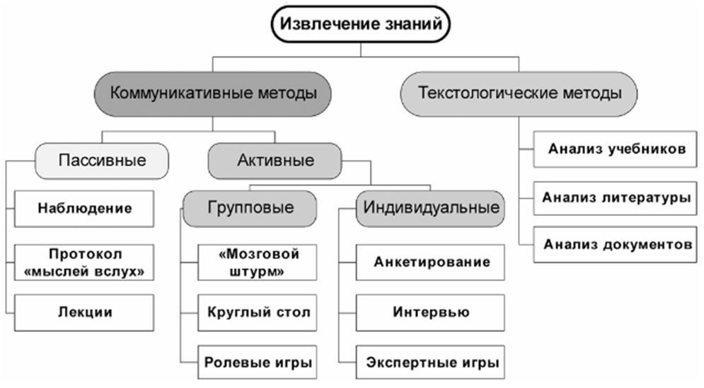
С участием человека
10

Slide 12
Автоматические
Методы для структурированных данных
Методы для полуструктурированных данных
Методы для неструктурированных данных
Извлечение закономерностей из баз данных
Классификация
Регрессионный анализ
OLAP-анализ
Веб-скрейпинг
Автоматическое построение онтологий
Анализ логов и системных сообщений
Text Mining
Обработка естественного языка
Семантический анализ
Кластеризация текстов
Автоматическое реферирование
Извлечение именованных сущностей
Анализ изображений и видео
Анализ аудио
11

Slide 13
Точки роста
01
Автоматизация и масштабируемость
02
Улучшение качества обработки естественного языка
03
Создание многоязычных и культурно-чувствительных помощников
04
Интеграция с динамическими данными
05
Гибридные подходы
06
Семантические технологии и онтологии
12
07
Этические и правовые аспекты

Slide 14
Результаты
Проведён анализ современных подходов по извлечению знаний
Выявлены ключевые концепции, такие как семантические сети, фреймы, онтологии, а также их сильные и слабые стороны
Показаны основные методы хранения знаний
Разработана классификация методов извлечения знаний по степени
Итоги работы подчёркивают перспективы дальнейшего изучения и подтверждают успешное выполнение поставленных задач
Соломенников Николай Александрович
n.solomennikov@g.nsu.ru

